Slide 1


计算机组成原理
实验一 从C语言到机器码
2024 · 春

Slide 2

实验课程介绍
理解计算机组成原理
掌握CPU主要部件的设计方法
考研课
计算机体系结构方向的基础
在线指导书：
https://organ.pages.dev/
面向领域的计算机系统设计与开发实践
大四秋
操作系统
计算机体系结构
大三秋
计算机设计与实践
大二夏
计算机组成原理
大二春
数字逻辑设计
大二秋

Slide 3
实验课程介绍
实验学时：12学时
实验总分：20分
序号 | 实验项目 | 学时 | 分数 | 实验平台
实验1 | 从C语言到机器码 | 4 | 6 | RV32 GNU、RARS
实验2 | 原码除法器设计 | 4 | 7 | Vivado
实验3 | 高速缓存器设计 | 4 | 7 | Vivado

Slide 4
实验目的
了解C语言从编译到汇编的过程，了解C程序和汇编语言的对应关系
熟悉子程序工作流程，理解子程序工作原理
熟悉RISC-V汇编程序语法，掌握基本汇编程序的编写
掌握RISC-V汇编工具RARS的使用方法

Slide 5
实验内容
1、用C语言编写程序，实现字符串匹配（程序已提供）
2、在RV32汇编环境中，完成C程序的预编译、编译、汇编、链接及执行的过程
C程序
编译器
汇编程序
汇编器
目标文件
库文件
链接器
可执行文件
加载器

Slide 6
实验内容
3、编写RV32汇编程序，实现字符串匹配，要求：
母串、子串均存放在数据段，且母串长固定为16，子串长固定为4
只需匹配到1个子串，即可输出其位置并退出；匹配不到则输出-1
正确使用子程序、不可使用伪指令
1|.data
2| str1: .string "1qab9a0bcabcds13"
3| str2: .string "bcds"
4|
5|.text
6| ......

Slide 7
实验原理
编译 【高级语言(.c) -> 汇编语言(.s/.asm)】
分两步：预编译/预处理 + 编译
A. 预编译 (gcc.gnu.org/onlinedocs/cpp/)
· 去除注释
· 处理预编译指令
- 包含文件
- 替换宏定义
- 处理条件预编译指令
B. 编译 ("Compilers: Principles, Techniques, & Tools ")
对预处理后的源文件进行词法分析、语法分析、语义分析、中间代码生成、
代码优化以及目标代码生成，得到汇编代码
—— 单行注释//、多行注释/* */
—— 将被包含的文件插入到相应的#include语句处
—— #define常量替换、表达式代入
—— #if、#ifdef、#elif、#else、#endif
Notes:
结合实验步骤里的例子讲解：hitsz-cslab.gitee.io/organ/lab1/2-step1/

Slide 8
实验原理
汇编 【汇编语言(.s/.asm) -> 目标文件/对象文件(.o)】
将汇编代码翻译成CPU能识别的机器码，并按照ELF文件的格式标准，将机器码
存储在目标文件中
· ELF (Executable & Linkable Format) ：一种目标文件/链接库文件/可执行
文件的标准文件格式 (flint.cs.yale.edu/cs422/doc/ELF_Format.pdf)
· 目标文件中存储的是机器码 (Machine Language)
每一个汇编语句几乎都对应一条CPU指令。因此，汇编比编译简单，汇编器只需
根据汇编语句和CPU指令的对照表一一翻译即可
· “几乎” —— 伪指令等价于多条指令，如RISC-V的li指令可能等价于lui和addi)
· 汇编语句与CPU指令的对照表：ISA手册 (riscv.org/technical/specifications/)

Slide 9
实验原理
链接 【目标文件(.o) -> 可执行文件】
根据重定向表，将各个目标文件及库文件链接在一起，成为可执行文件
· Link：把各.o文件中的代码段 (text segment)、数据段 (data segment) 等
全部“拼”在一起
· 重定向表由编译器生成，存放在含有主函数的目标文件中，记录了哪些符号
以何种方式 (绝对地址/相对地址) 重定位到哪里
- 查看重定向表的命令：gcc -r main.o
- Ref：mp.ofweek.com/ee/a656714328207
· 库文件的链接方式：静态链接、动态链接
- 静态链接：把目标文件和库文件直接链接在一起
- 动态链接：把目标文件和库文件的描述信息链接起来，运行时加载库代码

Slide 10
实验原理
加载执行
一般由OS加载可执行文件
· 在内存中创建代码段、数据段、堆栈段地址空间
· 拷贝用户参数，初始化寄存器
· 跳转到用户程序，设置PC
反汇编 【机器码 -> 汇编程序】
反汇编是用于调试和定位处理器问题时最常用的手段之一
· ELF文件并非文本文件，无法用编辑器打开并查看代码
· 若想查看ELF文件中的指令和数据，需要借助反汇编

Slide 11
实验环境
虚拟机：WSL
操作系统：Debian 12
编译、汇编和链接：RISC-V 32bit GNU
RISC-V模拟器：Spike仿真器+riscv-pk代理内核（执行RISC-V程序）
自行构建方案见附录：实验环境安装

Slide 12
实验演示
以字符串匹配的C程序为例
演示编译、汇编等过程
Notes:
全程带着学生手把手过一遍，边做边讲解。讲到实验步骤1.3“编译”时，重点讲解子程序内部执行流程。对接下一页作为总结和强调。

Slide 13
实验原理
子程序执行流程：
调用者
(caller)
开始
准备参数
调用子程序
后处理
结束
被调用者
(callee)
开始
保护现场
取参数
处理参数
保存返回值
恢复现场
返回
结束

Slide 14
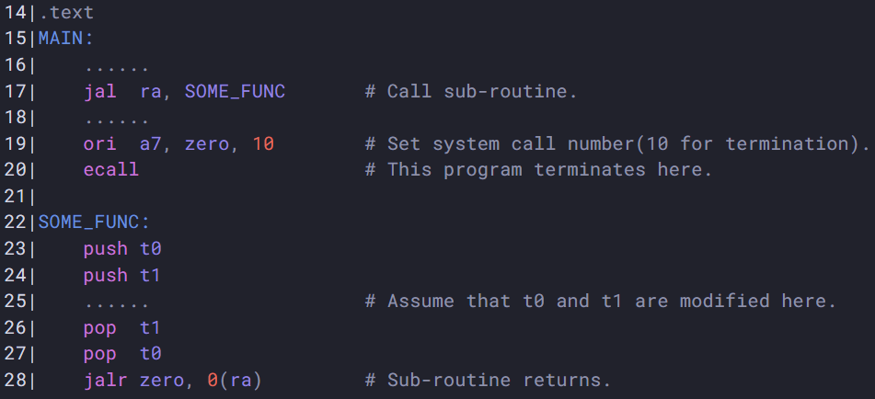
实验原理
子程序框架：
关键点：调用、返回、保护现场、恢复现场
调用
保护现场
恢复现场
返回

Slide 15
实验原理-寄存器
寄存器 | 助记符 | 备注
x0 | zero | 固定值为0
x1 | ra | 返回地址(Return Address)
x2 | sp | 栈指针(Stack Pointer)
x3 | gp | 全局指针(Global Pointer)
x4 | tp | 线程指针(Thread Pointer)
x5-x7 | t0-t2 | 临时寄存器（temporary register）
x8 | s0/fp | save寄存器/帧指针(Frame Pointer)
x9 | s1 | save寄存器（Save Register）
x10-x11 | a0-a1 | 过程参数 / 过程返回值(Return Value)
x12-x17 | a2-a7 | 过程参数(function argument)
x18-x27 | s2-s11 | save寄存器
x28-x31 | t3-t6 | 临时寄存器

Slide 16
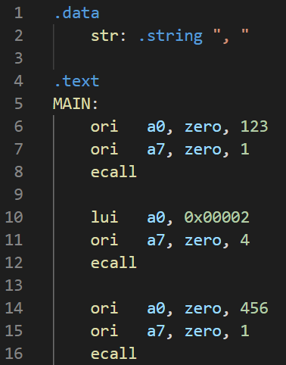

实验原理
打印数据：
通过系统调用实现
用途 | a7 | 参数设置
打印整数 | 1 | a0存放待打印数据
打印字符串 | 4 | a0存放字符串地址 (字符串以空字符结尾)

Slide 17
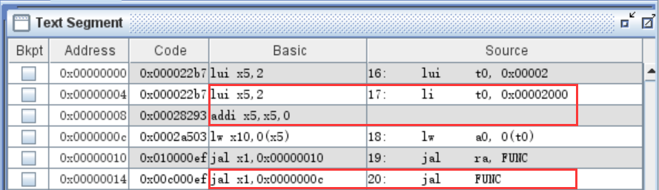
实验原理
伪指令区分：
查指令手册
借助RARS判断：
“Basic”和“Source”下显示的指令不同则是伪指令

Slide 18
实验步骤
完成C程序到汇编程序，再到机器码的过程
编写C程序
预编译，得到预编译文件 (.i)
编译，得到汇编文件 (.s)，查看汇编代码
汇编，得到目标文件 (.o)，反汇编并查看目标文件的机器码
生成可执行文件，反汇编并查看可执行文件的机器码

Slide 19
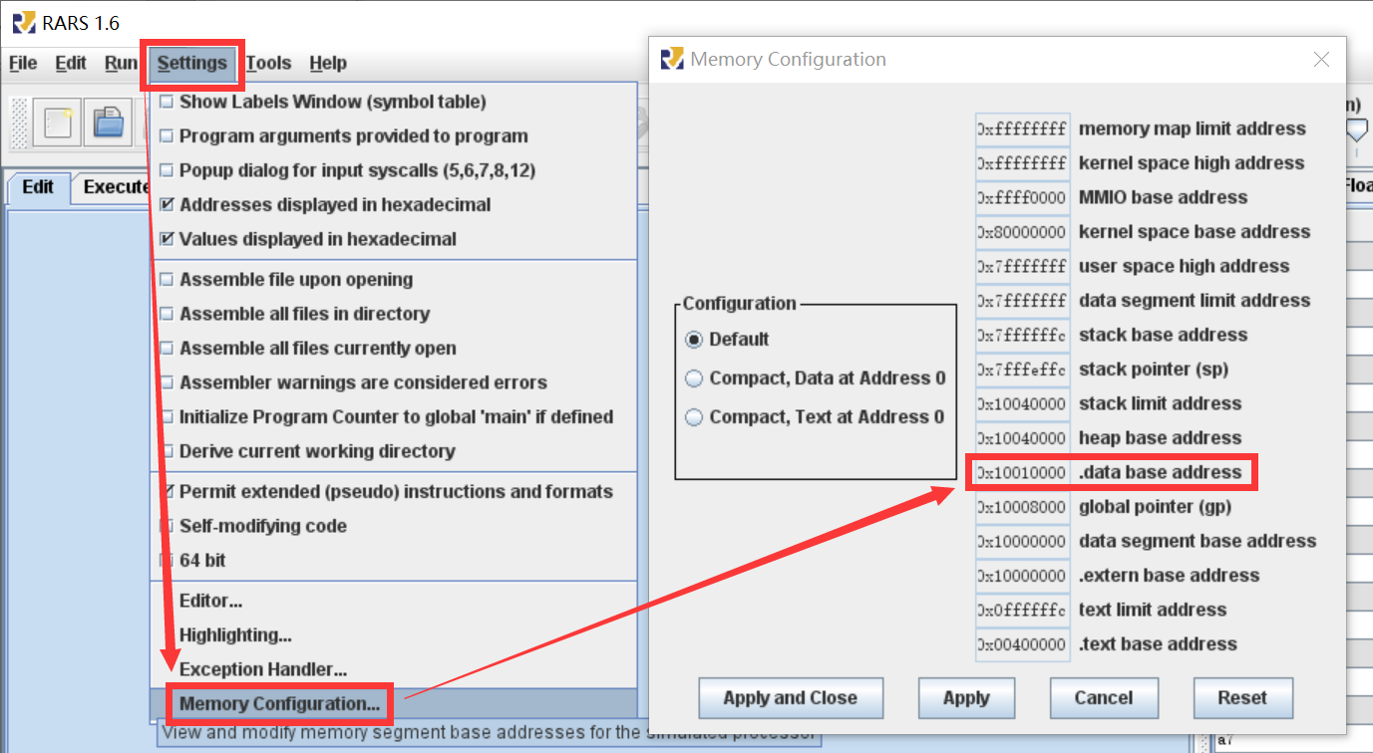
实验步骤
编写RV32汇编程序实现字符串匹配功能，并在RARS上调试、运行
打开RARS，查看存储配置模式
数据段基地址：
0x10010000

Slide 20
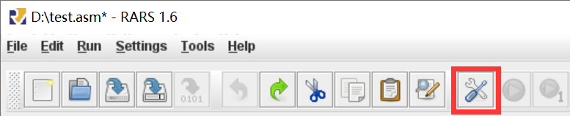
实验步骤
编写RV32汇编程序实现字符串匹配功能，并在RARS上调试、运行
编写RV32汇编程序
对源代码进行汇编
地址为0x10010000
1|.data
2| str1: .string "1qab9a0bcabcds13"
3| str2: .string "bcds"
4|
5|.text
6| ......
地址为0x10010011

Slide 21
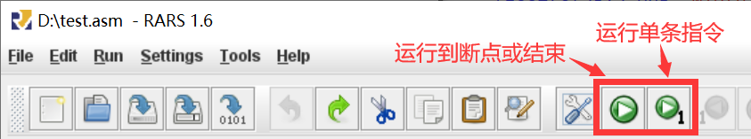
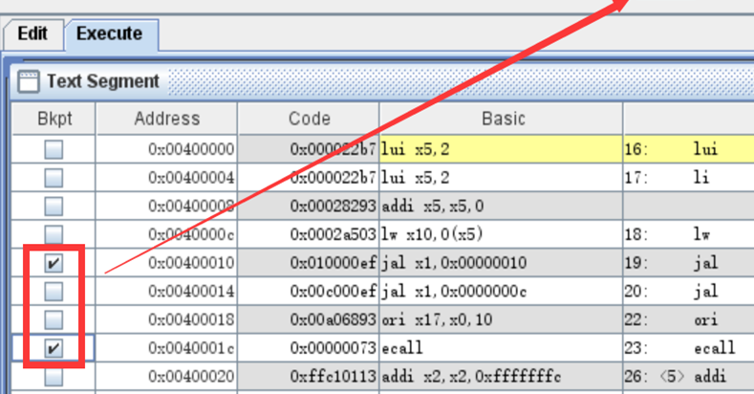
实验步骤
编写RV32汇编程序实现字符串匹配功能，并在RARS上调试、运行
调试和运行

Slide 22
验收与提交
验收内容
课上检查字符串匹配的汇编程序能否正确运行：1.2分
提交内容
预编译文件(.i)、汇编文件(.s)、目标文件(.o)及其反汇编文件、可执行文件及其反汇编文件：1.2分
字符串匹配的汇编程序：1.2分
实验报告（按模板完成）：2.4分
将上述文件打包成.zip，以“学号_姓名.zip”命名提交到作业系统
注意：如有雷同，双方均0分！

Slide 23
开始实验

